Slide 1
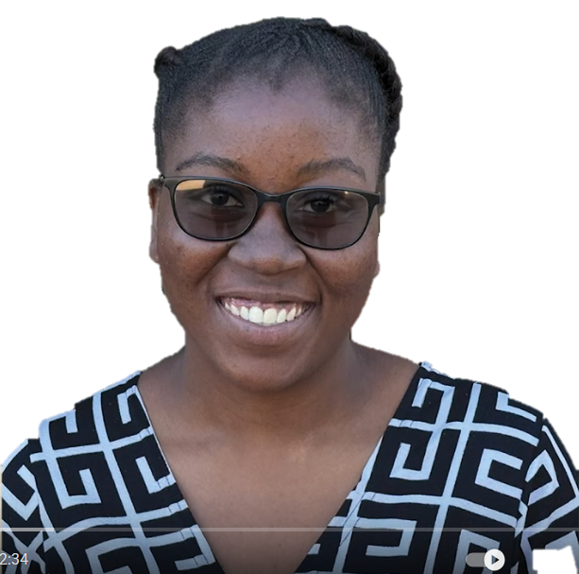
எதிர்பாரா ஓய்வுநாள் இளைப்பாறுதல்
ஆகஸ்ட் 2
வாரம் 5
ஜிம்பாப்வே
டிரேசி

Slide 2
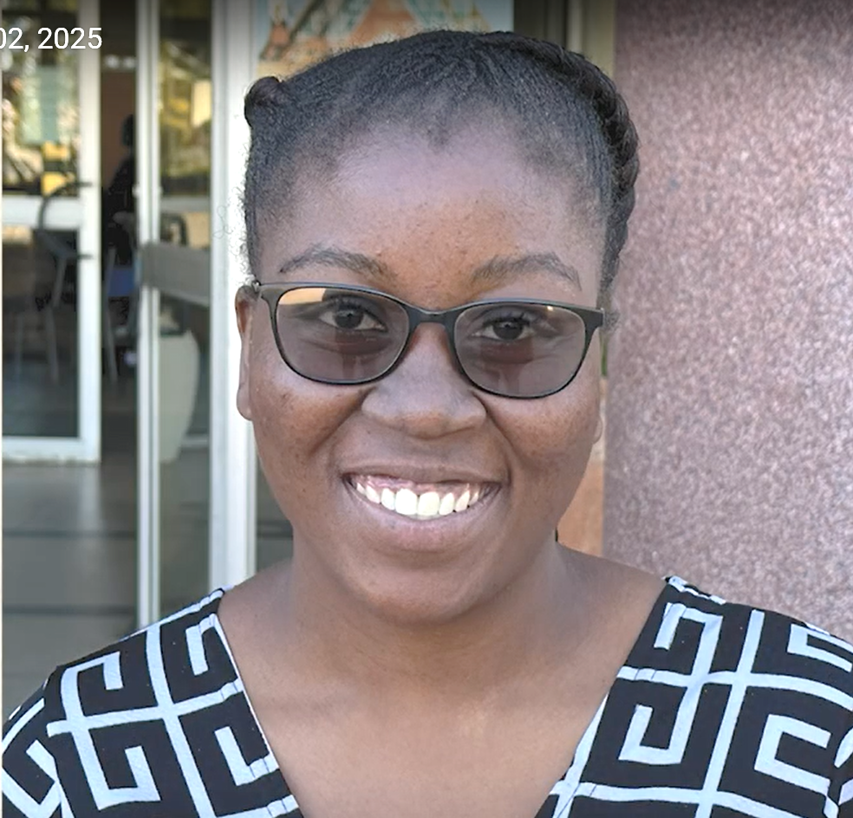
ஓய்வுநாளில் படிக்கலாம் அல்லது விருப்பப்படி நேரம் போக்கலாம் என்கிற மனநிலையோடுதான் ஜிம்பாப்வேயில் உள்ள அட்வென்ட்டிஸ்ட் பல்கலைக்கழகத்தில் சேர்ந்தாள் டிரேசி.
அவளுக்கு அட்வென்ட்டிஸ்டுகள் பற்றி அதிகம் தெரியாது. தன் வாழ்க்கையில் முதல்முறையாக வீட்டை விட்டு வெளியே ஸொலுஸி பல்கலைக்கழகத்தில் சேரவிருந்தாள்; அது அவளுக்கு மகிழ்ச்சியாக இருந்தது. அது நான்கு வருட படிப்பு; அந்த நான்கு வருடங்களில் அதிகமாக ஒருமுறைதான் அங்கிருந்த ஆலயத்திற்குச் செல்லவேண்டுமென நினைத்துக் கொண்டாள்.
அவள் விடுதியில் போய்ச் சேர்ந்தது வெள்ளிக்கிழமை மதிய நேரம். அன்று சாயங்காலத்தில், அவளது அறைத்தோழி அவளிடம் ஓய்வுநாள் ஆயத்த ஆராதனைக்கு வரும்படி அழைத்தாள்.
1

Slide 3
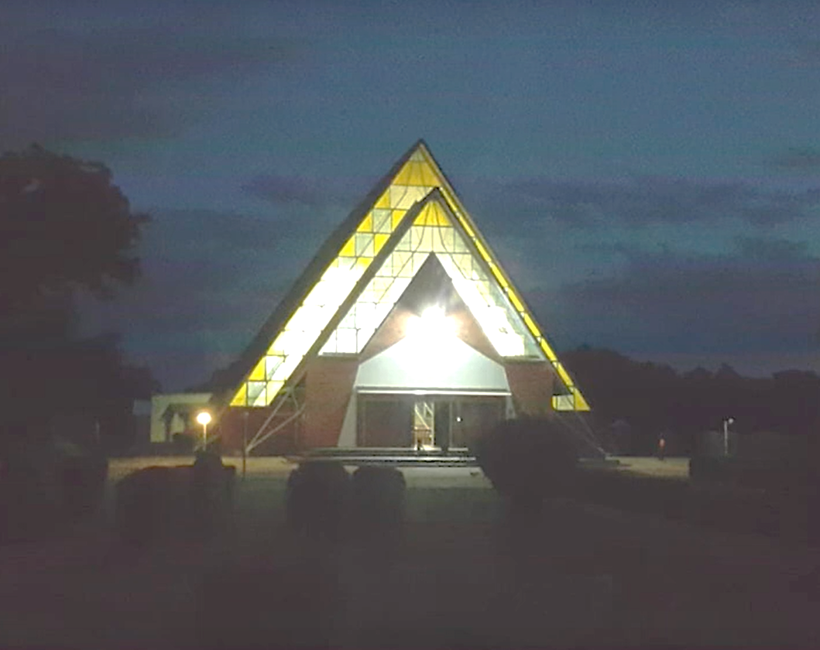
டிரேசிக்கு இன்னும் வகுப்புகள் தொடங்கியிருக்கவில்லை என்பதால் அவளுக்கு வீட்டுப்பாடங்கள் கொடுக்கப்பட்டிருக்கவில்லை. அதனால், “சரி வருகிறேன்” என்று சொல்லி கிளம்பினாள்.
மாலை 6 மணிக்கு, இரு வாலிபப்பெண்களும் பல்கலைக்கழக ஆலயத்தில் ஓய்வுநாள் ஆயத்த ஆராதனைக்குச் சென்றார்கள்.
அது டிரேசிக்கு புதிய அனுபவமாக இருந்தது. பாடல்களையும் அப்போதுதான் புதிதாகக் கேட்டாள். அவளுடைய குடும்பத்தினர் செல்கிற சபையில் கைத்தட்டுவார்கள், நடனமாடுவார்கள்; ஆனால் இங்கு யாரும் அப்படிச் செய்யவில்லை. அந்த ஆராதனை அனுபவம் அவள் எதிர்பார்த்த அளவுக்கு மோசமாக இல்லை, ஆனால் வித்தியாசமாக இருந்தது.
சனிக்கிழமை காலையில், டிரேசி எழுந்தபோது, மீண்டும் அவளை ஆலயத்திற்கு அழைத்தாள்.
2

Slide 4
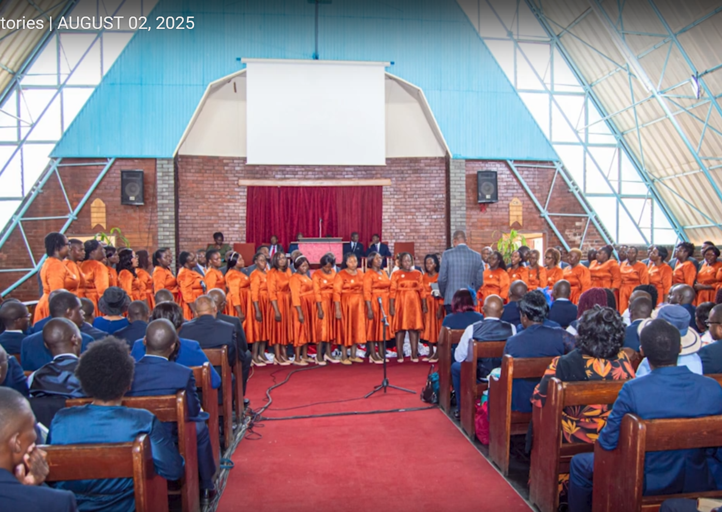
இருவரும் சேர்ந்து பல்கலைக்கழகத்திலிருந்த ஆலயத்திற்குச் சென்றார்கள். டிரேசிக்கு பாடல்களும் பிரசங்கமும் பிடித்திருந்தன. ஆலயத்தில் அனைவரும் அவர்களிடம் அன்பாக நடந்துகொண்டார்கள். ஏதோ புதிய இடத்திற்குச் சென்றது போன்ற உணர்வே ஏற்படவில்லை. அவர்களில் ஒருவளைப் போலவே உணர ஆரம்பித்தாள்.
அன்று மாலையில், அவளுடைய அறைத்தோழி அவளை மீண்டுமாக ஆலயத்திற்கு அழைத்தாள். இந்தமுறை ஓய்வுநாள் முடிவு ஆராதனைக்குச் சென்றார்கள். டிரேசி சிரித்துக்கொண்டே சென்றாள். ஏனென்றால், பல்கலைக்கழகத்தில் படிக்கிற நான்கு வருடங்களில் ஒருமுறைதான் ஆலயத்திற்குச் செல்லவேண்டுமென அவள் திட்டமிட்டிருந்தது ஞாபகத்திற்கு வந்தது.
டிரேசி அங்கு சேர்ந்து அடுத்த வாரத்தில்தான் வகுப்புகள் தொடங்கின. கணக்கர் படிப்பில் சேர்ந்திருந்தாள்; அவளுக்கு புதிதாக நண்பர்கள் கிடைத்தார்கள்.
3

Slide 5
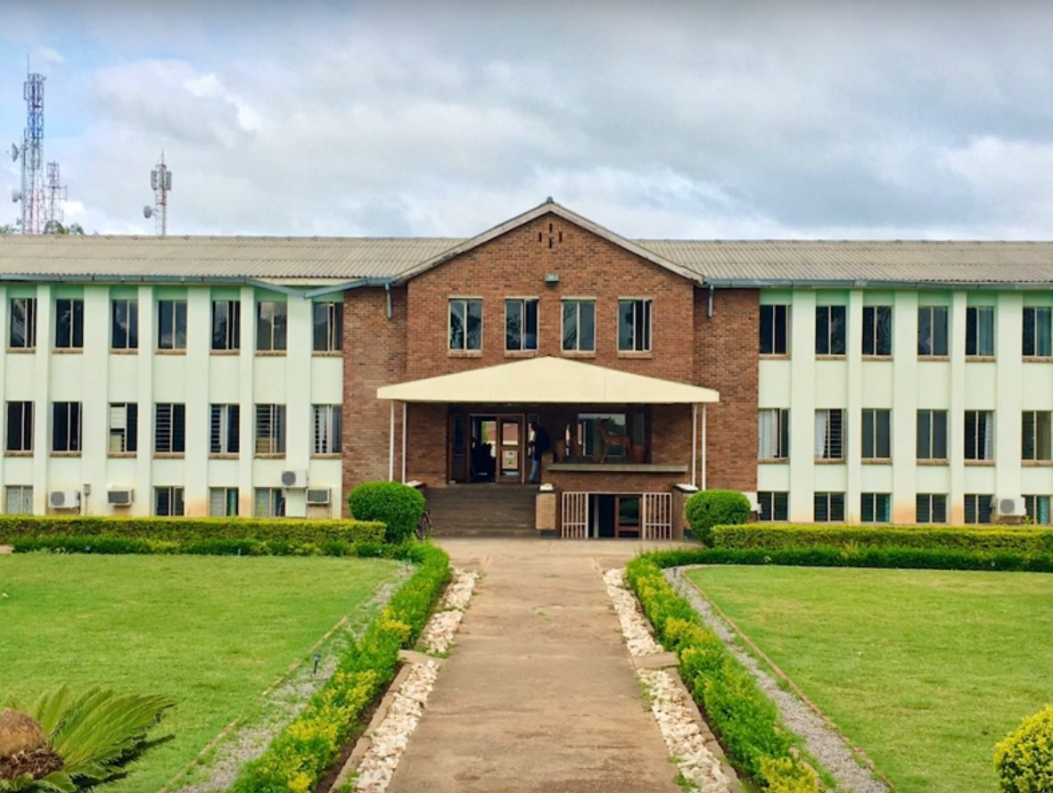
பல்கலைக்கழகத்தில் பரிமாறப்பட்ட உணவுகள் பிடித்திருந்தன, அந்த உணவு அரங்கமானது 2015ம் ஆண்டு எடுக்கப்பட்ட ஒரு பதின்மூன்றாம் வாரக்காணிக்கையின் ஒரு பகுதியால் பெரிதாகக் கட்டப்பட்டிருந்தது.
அடுத்த வாரம் வெள்ளிக்கிழமை வந்தபோது, அவள் விடுதியிலும் இருக்கவில்லை அல்லது வீட்டுப்பாடமும் செய்யவில்லை; ஆலயத்திற்குச் சென்றாள்.
வாரங்கள் கடந்தன, சனிக்கிழமையில் என்ன செய்யவேண்டுமென இப்போது தெளிவாகப் புரிய ஆரம்பித்திருந்தது. சனிக்கிழமைகளில் வீட்டுப்பாடம் செய்யவேண்டும் அல்லது தன் விருப்பப்படி நேரம் செலவிடவேண்டும் என்று முன்பு நினைத்திருந்தாள்.
இப்போது ஆசுவாசமாக இருப்பதற்கு ஓய்வுநாளில் தான் நேரம் ஏதும் எடுக்க அவசியமில்லை என்றும், அன்று அங்கு எல்லாருமே ஓய்வு எடுத்ததையும் புரிந்துகொண்டாள். அதுபோக, அவளுக்கும் ஆலயம் செல்வது பிடித்திருந்தது.
4

Slide 6
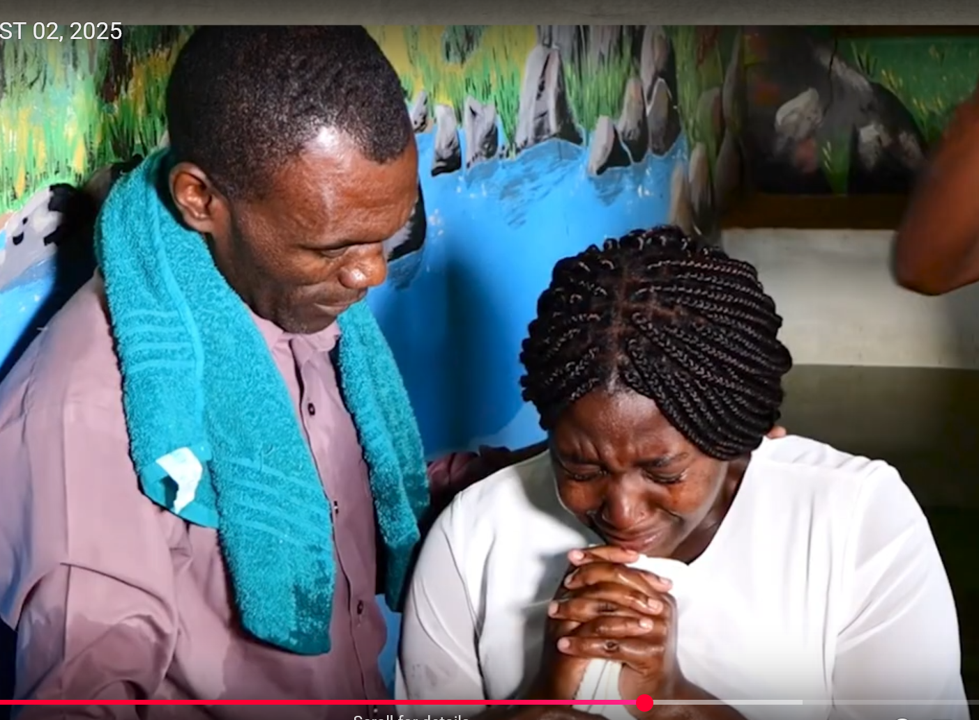
மேலும், வீட்டுப்பாடம் செய்வதுபற்றியும் அவள் யோசிக்கவில்லை; ஏனென்றால், திங்கள்முதல் வியாழன் வரை வகுப்புகள் நடைபெற்றன. அதனால், சனிக்கிழமைகளில் எதுவும் செய்யாமல், வெள்ளிக்கிழமைகளிலும் ஞாயிற்றுக்கிழமைகளிலும் வீட்டுப்பாடங்களைச் செய்வதற்கு ஏராளமாக நேரமிருந்தது.
பிறகு, பல்கலைக்கழகத்தில் ஜெபவாரம் நடத்தப்பட்டது. ஜிம்பாப்வேயின் தலைநகரான ஹராரேயிலிருந்து ஒரு போதகர் பிரசங்கம் பண்ணுவதற்காக வந்திருந்தார். இயேசுவை ஏற்றுக்கொள்ள விரும்புகிறவர்கள் முன்பாக வரும்படி அவர் அழைத்தபோது, டிரேசி முன்பாக வந்தாள். பிறகு, ஞானஸ்நானம் பெற்றாள். டிரேசிக்கு வேதாகமம் மிகவும் பிடித்தமான புத்தகமாக மாறியது. அதை வாசிப்பதிலும், வாசித்ததை மற்றவர்களிடம் சொல்வதிலும் மிகுந்த ஆர்வம் காட்டினாள்.
5

Slide 7
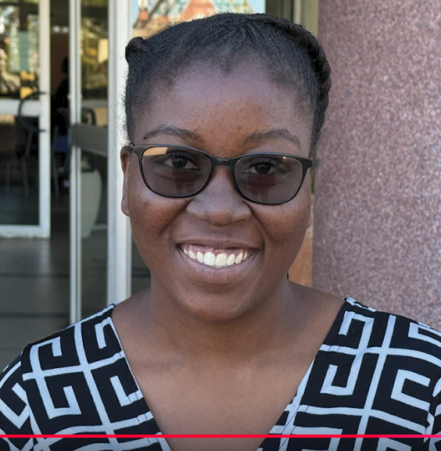
ஜிம்பாப்வேயில் மற்ற பல்கலைக்கழகங்களில் படித்த அவளுடைய நண்பர்களைப்பற்றி யோசித்துப் பார்த்தாள். அவர்கள், தங்களுக்கு சனிக்கிழமை மற்றும் ஞாயிற்றுக்கிழமைகளில் விடுப்பு கிடைக்கிற பல்கலைக்கழகங்களில் மட்டுமே படிக்க விரும்புவதாகச் சொல்லியிருந்தார்கள். ஆலயத்திற்குச் செல்லாமல் இருக்கவும் விருப்பம் தெரிவித்திருந்தார்கள். ஆனால் தன் விஷயத்தில், ஓய்வுநாள் ஒரு முக்கியமான அங்கமாக இருந்ததைப் புரிந்துகொண்டாள்.
அந்த அனுபவத்தை தன் நண்பர்களுடன் பகிர்ந்துகொண்டாள். “நீங்களும் ஆலயத்திற்குச் செல்லவேண்டும். தேவன் உங்கள் படிப்பு விஷயத்தைப் பார்த்துக்கொள்வார். நீங்கள் போதுமான ஒய்வை எடுக்கவேண்டும்” என்று சொன்னாள். அவர்களை அட்வென்ட்டிஸ்ட் சபைக்கு அழைப்பதற்கு டிரேசி இப்போது திட்டமிட்டிருக்கிறாள்.
6

Slide 8
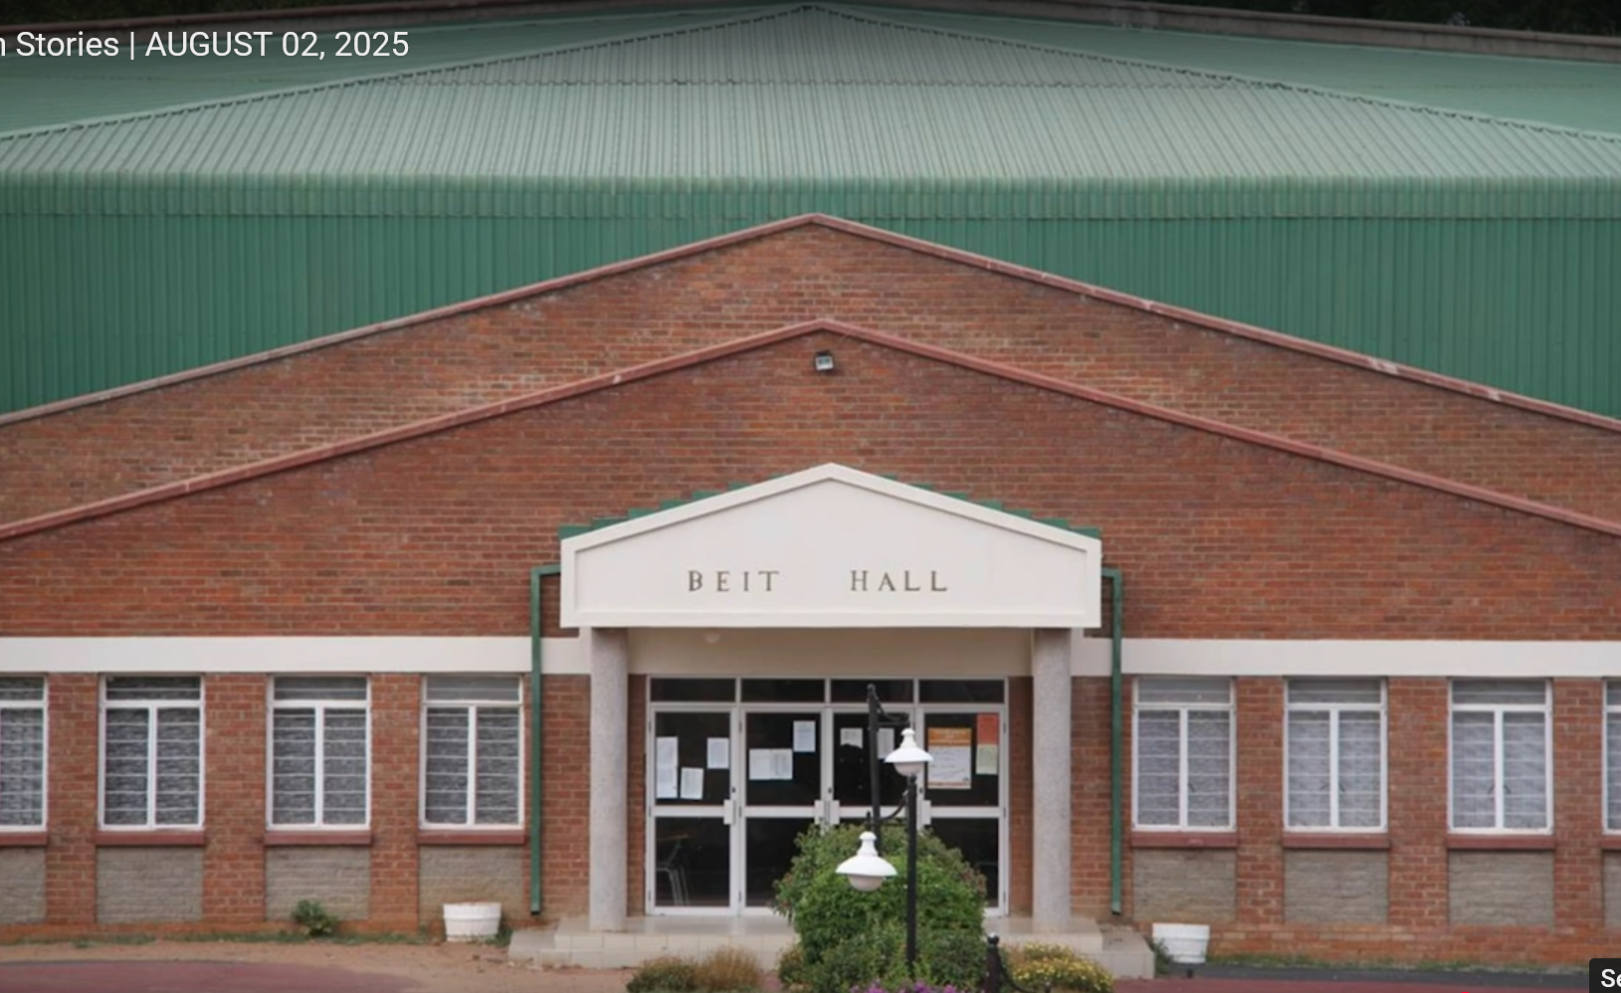
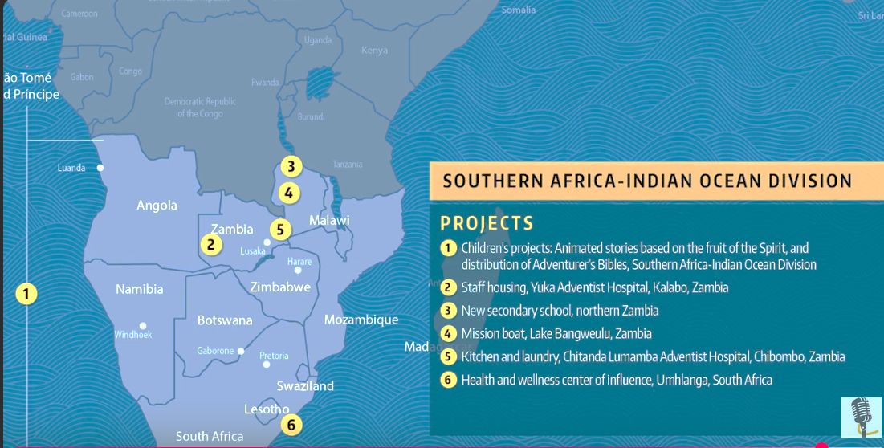
7
2015ஆம் ஆண்டு எடுக்கப்பட்ட ஒரு பதின்மூன்றாம் வாரக் காணிக்கையின் ஒரு பகுதியானது ஸொலுஸி பல்கலைக்கழகத்தின் உணவு அரங்கைப் பெரிதாகக் கட்டுவதற்கு உதவியது; அதனால் டிரேசி போன்ற மாணவர்கள் பயனடைந்தார்கள். அந்தக் காணிக்கையின் உதவி இன்றுவரை அந்தப் பல்கலைக்கழகத்தில் உணரப்பட்டு வருவதுபோல,
இந்தக் காலாண்டின் பதின்மூன்றாம் வாரத்தில் நீங்கள் கொடுக்கப்போகிற காணிக்கையும்கூட ஜிம்பாப்வேயிலும் அதற்கு அப்பாலும் ஒரு நீண்ட தாக்கத்தை உண்டாக்கப்போகிறது. செப்டம்பர் 27ம் தேதி உதாரத்துவமாக காணிக்கை கொடுக்கத் தீர்மானித்திருப்பதற்கு நன்றி.

